Slide 1

Süreç Dokümantasyonu Eğitimi Tesislerin Yönetimi (Taşınmazların Yönetimi) Süreci
Öğr. Gör. Mesut Aydınlı
PAÜ Kalite Yönetimi ve Veri Değerlendirme (KAVDEM) Uygulama ve Araştırma Merkezi

Slide 2
“En iyi süreç tanımlamayı ve dokümantasyonunu işi yapan oluşturur»

Slide 3
Kurum İç Değerlendirme Raporu-Göstergeler
1- Kuruma Ait Bilgiler 2- Fiziki Alanlar 1- Eğitim alanları (Derslik vb.) miktarı (m2) 2- Araştırma alanları (Lab. vb.) miktarı (m2) 3- İdari alanların miktarı (m2) 4- Sosyal alanların (Kantin, Kafeterya, Yemekhane, Spor alanı vb.) miktarı (m2) 5- Toplam alanların miktarı (m2)

Slide 4
Kurum Dış Değerlendirme Geribildirim Raporu
Bulunmamaktadır.

Slide 5
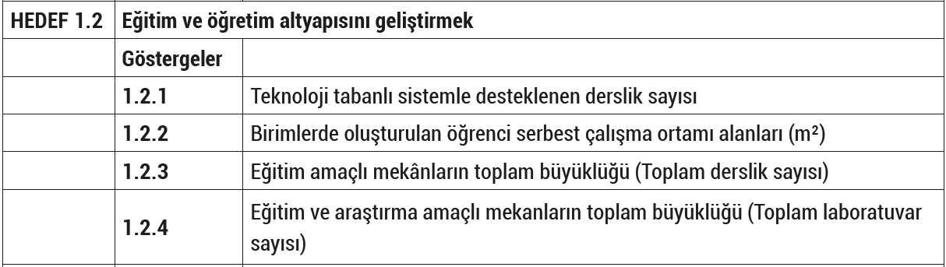
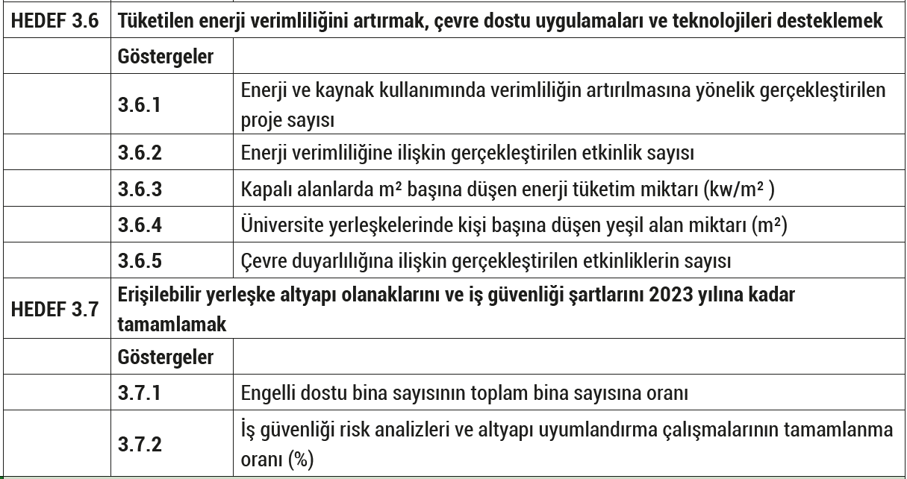
Stratejik Plan 2019-2023

Slide 6
Hizmet Envanteri
Bulunmamaktadır.

Slide 7
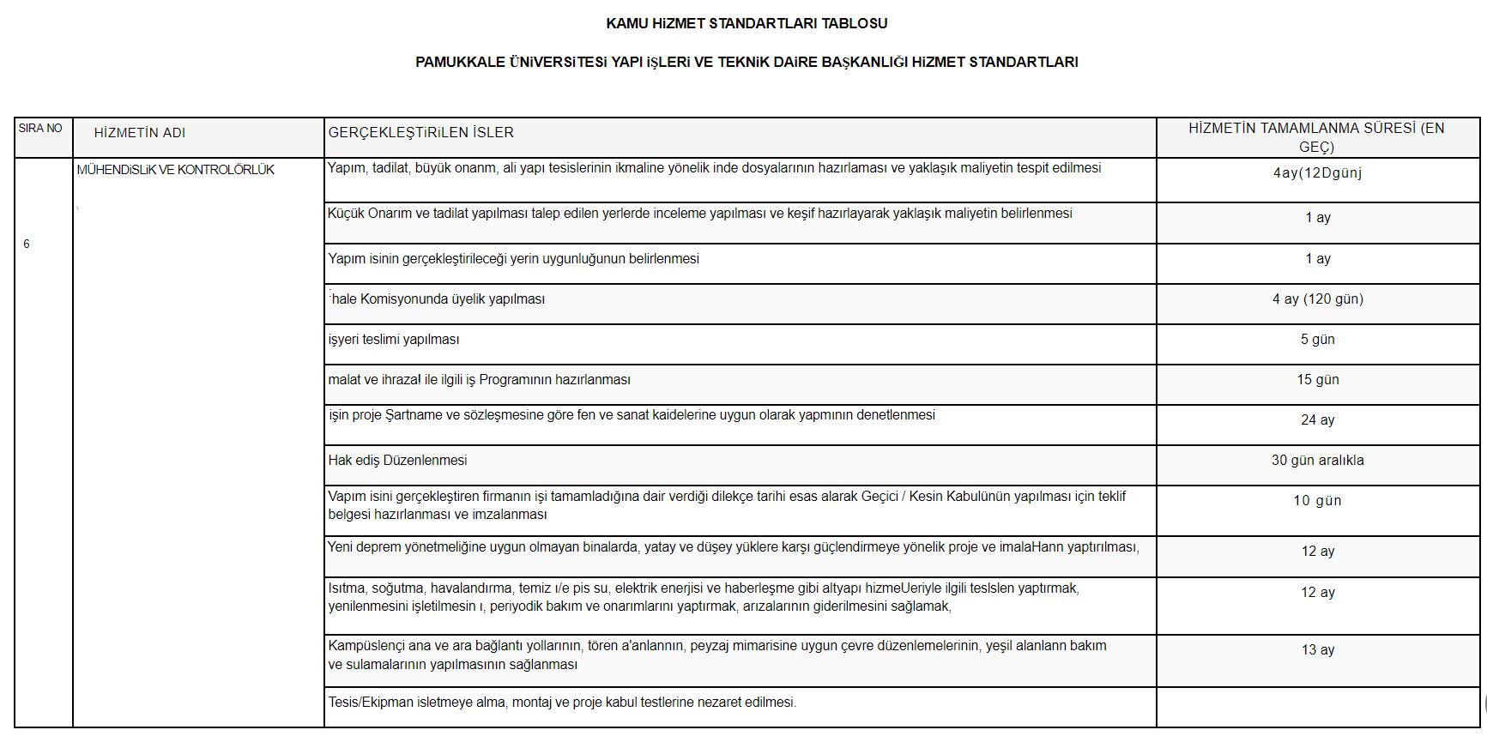
Hizmet Standartları

Slide 8
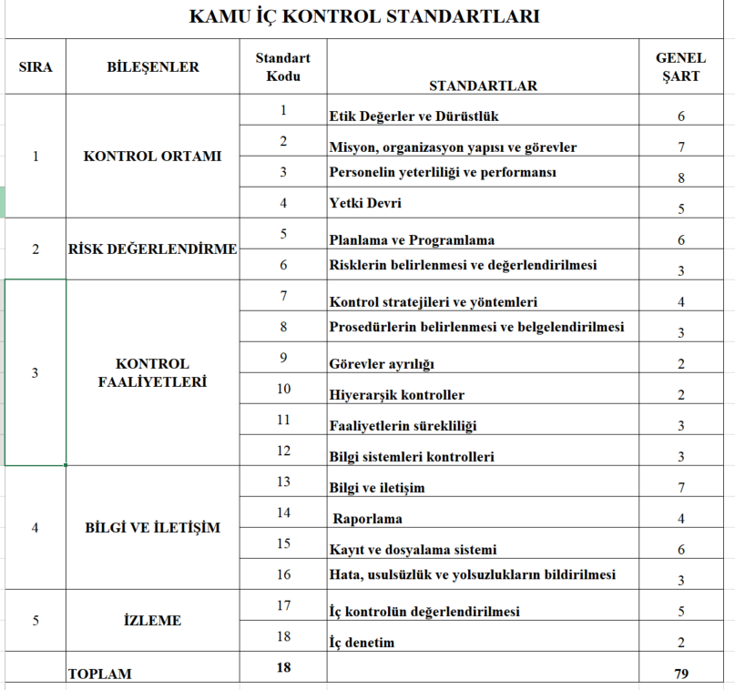
Kamu İç Kontrol Standartları

Slide 9
İyileştirme süreci
Planla-Uygula-Kontrol et-Önlem al
Planlamada:
Politika belirlenir
Hedefler tanımlanır
Riskler belirlenir
Risk temelli kalite planlanır
Kaynaklar sağlanır
Önlem al veya değiştirme aşamasında:
Sürekli iyileştirme için değişiklikler planlanır
Önleyici faaliyetler
Düzeltici faaliyetler planlanır
Planla
Planla
PUKÖ
Önlem al-
Değiştir
Uygula
Kontrol sırasında:
Denetimler/değerlendirmeler yapılır
Hedeflere/şartlara erişim durumu kanıtlanır:
Validasyonlar
Verifikasyonlar
Kontrol
Et
Uygulama sırasında:
Operasyonel (İş) süreçler uygulanır
İndikatörlere göre ölçümler yapılır
Riskler gözlenir
Ürün ve hizmet sağlanır
Warren Alford ISO 9001:2015 Leadership Commitment and Top Management
https://www.warrenalford.com/video/iso-9001-2015-leadership-and-top-management-commitment.mp4

Slide 10
SIPOC Diyagramı
S Sağlayıcılar | I Girdiler | P Süreç | O Çıktılar | C Müşteriler
Sürecin girdilerini kim sağlıyor? | Sürece neler giriyor? | Girdiler çıktılara nasıl transforme oluyor? | Süreçten neler çıkıyor? | Sürecin çıktılarını kimler kullanıyor veya yararlanıyor?
Notes:
Her sürecin beş çekirdek bileşeni vardır. Süreçler planlanır, yürütülür ve değerlendirilirken bu beş çekirdek bileşen dikkate alınır. Yapılandırılması aşamasında dikkate alınacak süreç elemanları da

Slide 11
CATWOE Analizi
C | Müşteri / Yararlanan /Kullanan | T’den etkilenen kişilerdir. Etki negatif veya pozitif olabilir. Sistem kimin için işletiliyor?
A | Aktör | T’yi planlayan ve uygulayanlardır.
T | Transformasyon | CATWOE Tranformasyona odaklanır. Tek süreçtir. Bu süreçte girdiye değer katılarak çıktı haline transforme edilir.
W | Dünyadaki Durum | Transformasyonu değerli kılan dünyadaki durum nedir? Dünyadaki durum, T’yi daha anlamlı kılar.
O | Sahip | Transformasyonu yöneten kişi veya kişiler. Sürecin uygulanması veyanuygulanmaması kararı verir.
E | Şartlar | Sistemin işlediği sınırları belirler. Bunlar, mevzuat, standartlar, zaman, süre, kaynaklar, vb. olabilir.

Slide 12
Grup çalışması SIPOC Diyagramı CATWOE Analizi

Slide 13
SIPOC Diyagramının Hazırlanması
Flipçart kağıdına SIPOC Diyagramı için tabloyu çizin
Aşağıdaki sıraya göre postitlere yazarak ilgili kısma yapıştırın.
Sürecin adını büyük kağıdın en üstüne yazın
Her büyük kağıda SIPOC Diyagramı şablonunu hazırlayın.
Sürecin başlayış ve bitiş basamaklarını yazın (en az 4 en fazla 7 faaliyet) Her faaliyeti bir postite yazın. İlgili kolona ardışık sıralayak yapıştırın.
Çıktı ve/veya çıktıları postitlere yazarak ilgili kolona yapıştırın.
Müşterileri her bir postite tek yazın. Kolonuna yapıştırın.
Girdileri her bir postite tek yazın. Kolonuna yapıştırın.
Sağlayıcıları her bir postite tek yazın. Kolonuna yapıştırın.
Notes:
Her sürecin beş çekirdek bileşeni vardır. Süreçler planlanır, yürütülür ve değerlendirilirken bu beş çekirdek bileşen dikkate alınır. Yapılandırılması aşamasında dikkate alınacak süreç elemanları da

Slide 14
CATWOE Analizi
CATWOE Çizelgesine göre SIPOC Diyagramındakileri değerlendirin.

Slide 15

Örnek Çalışma

Slide 16
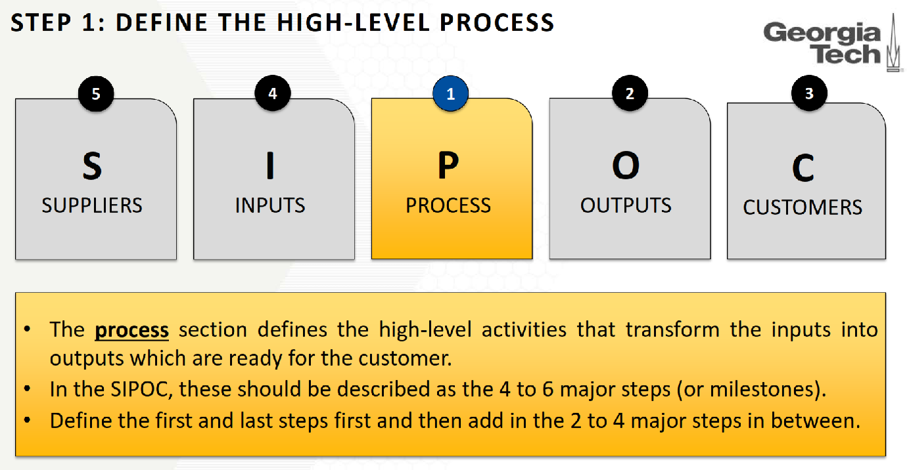
http://www.oe.gatech.edu/sites/default/files/documents/po_oe_2018_presentation.pdf

Slide 17
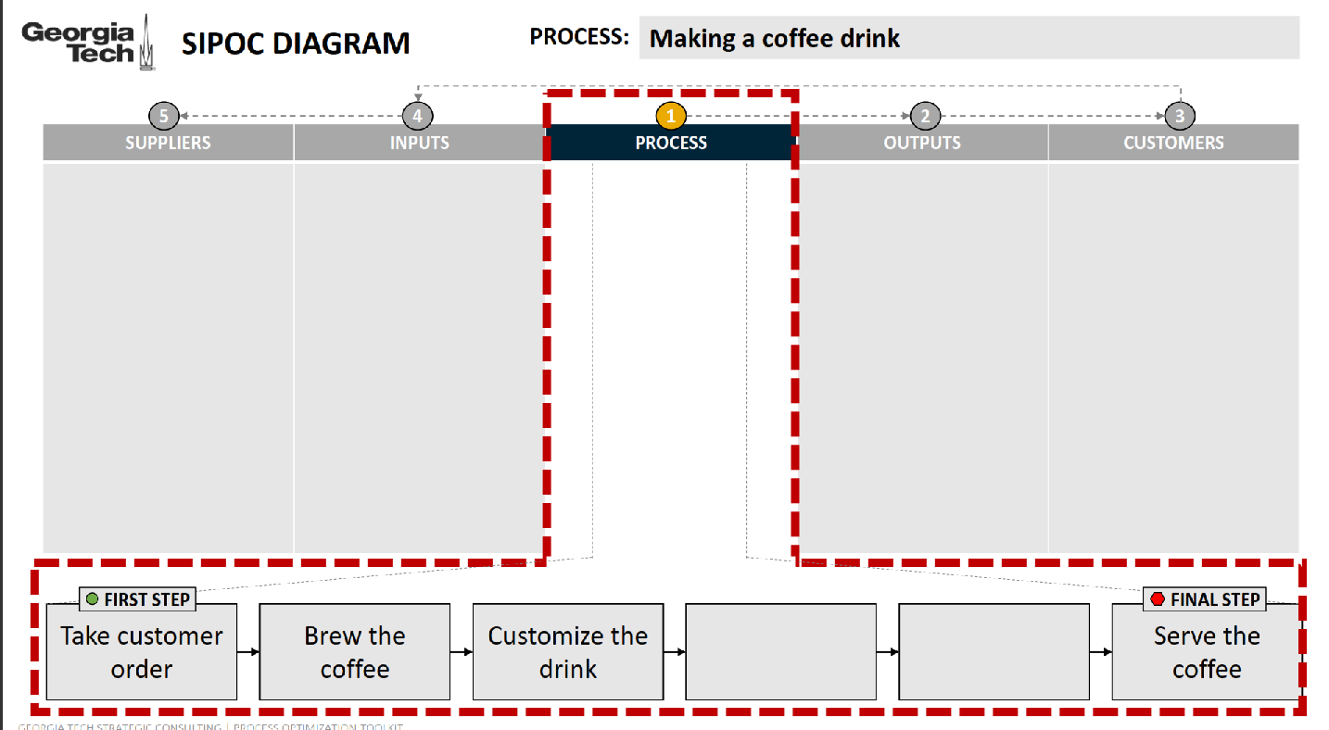
http://www.oe.gatech.edu/sites/default/files/documents/po_oe_2018_presentation.pdf

Slide 18
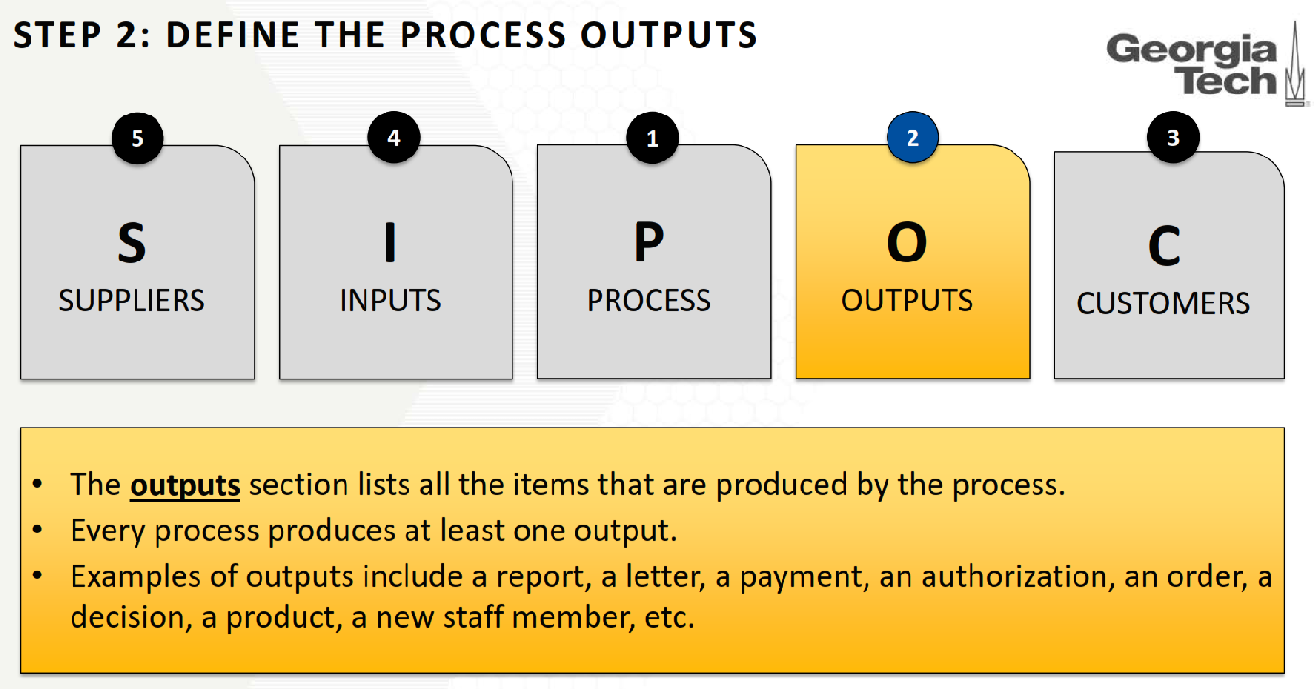
http://www.oe.gatech.edu/sites/default/files/documents/po_oe_2018_presentation.pdf

Slide 19
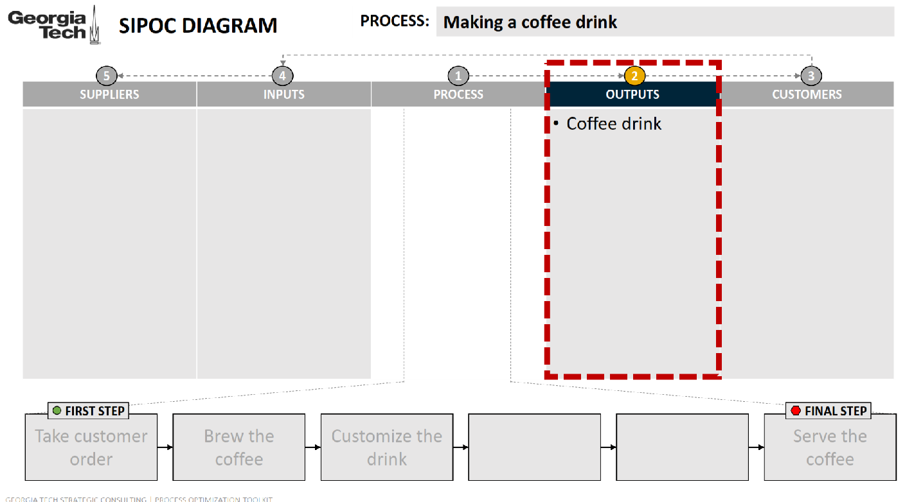
http://www.oe.gatech.edu/sites/default/files/documents/po_oe_2018_presentation.pdf

Slide 20
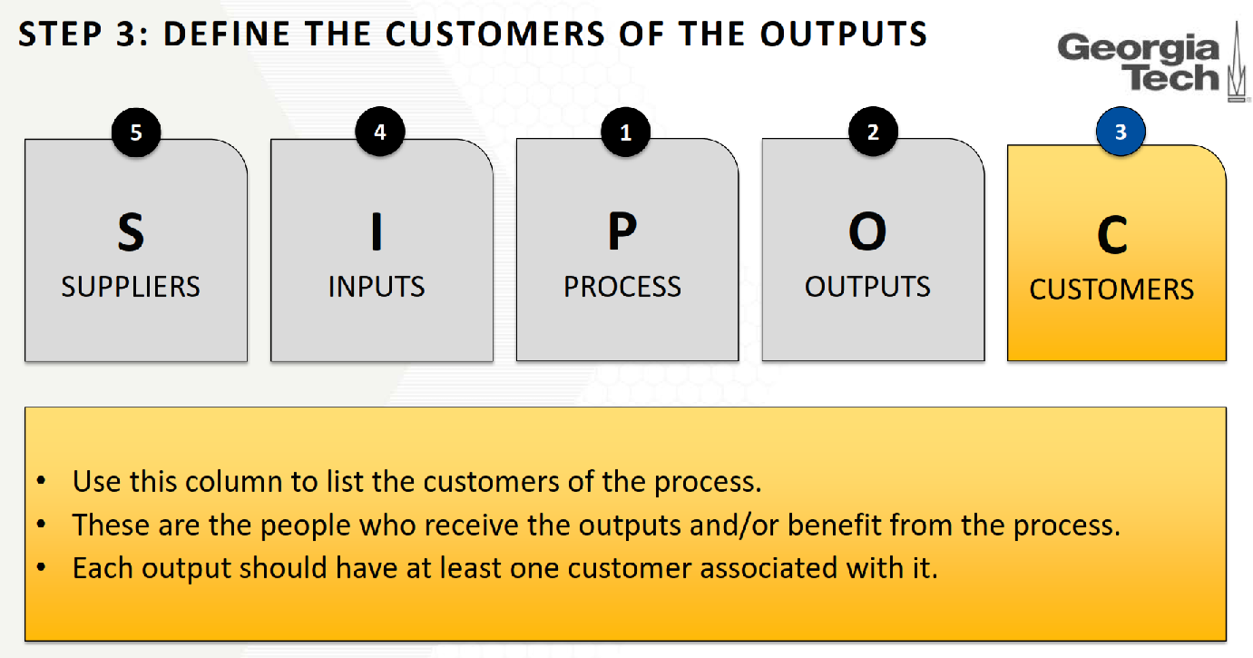
http://www.oe.gatech.edu/sites/default/files/documents/po_oe_2018_presentation.pdf

Slide 21
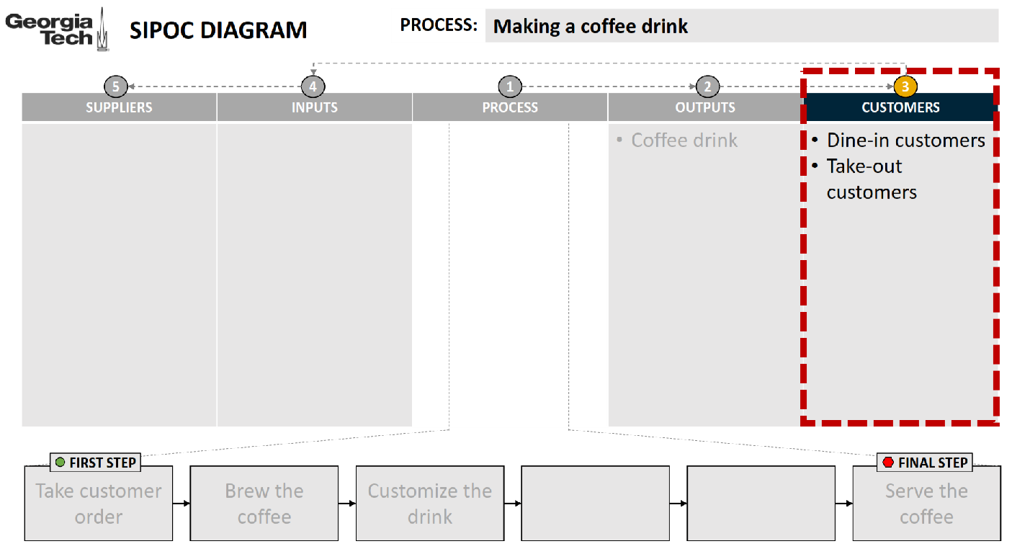
http://www.oe.gatech.edu/sites/default/files/documents/po_oe_2018_presentation.pdf

Slide 22
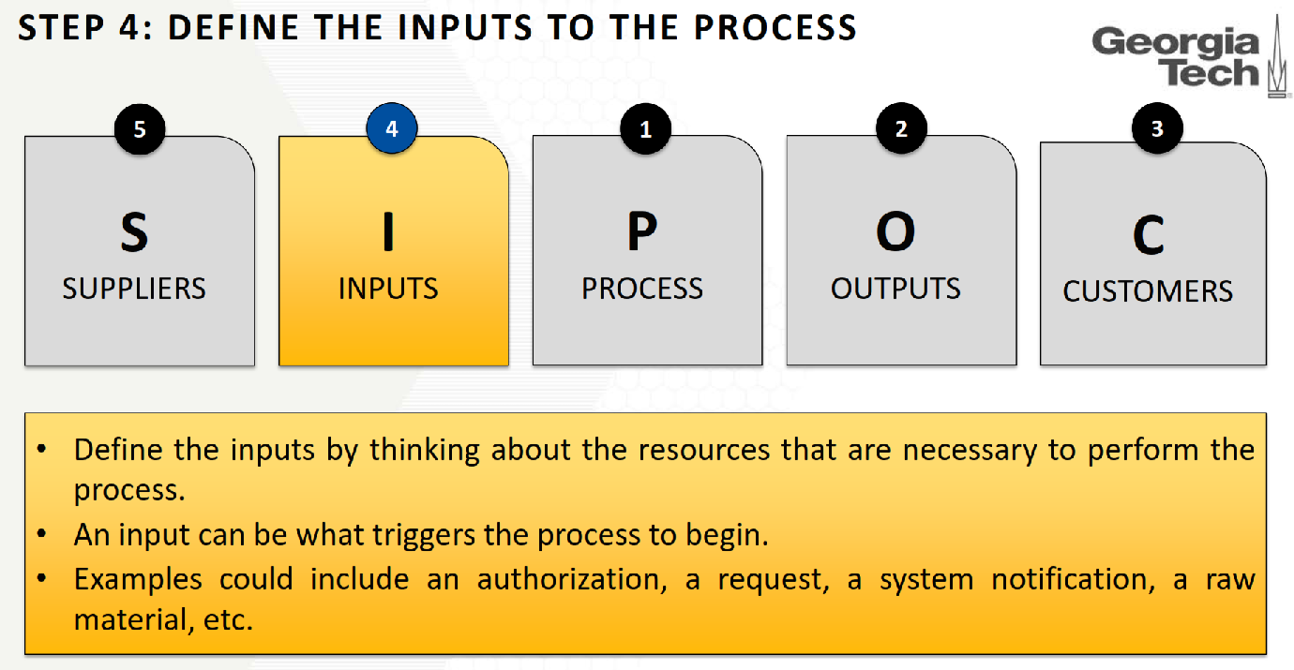
http://www.oe.gatech.edu/sites/default/files/documents/po_oe_2018_presentation.pdf

Slide 23
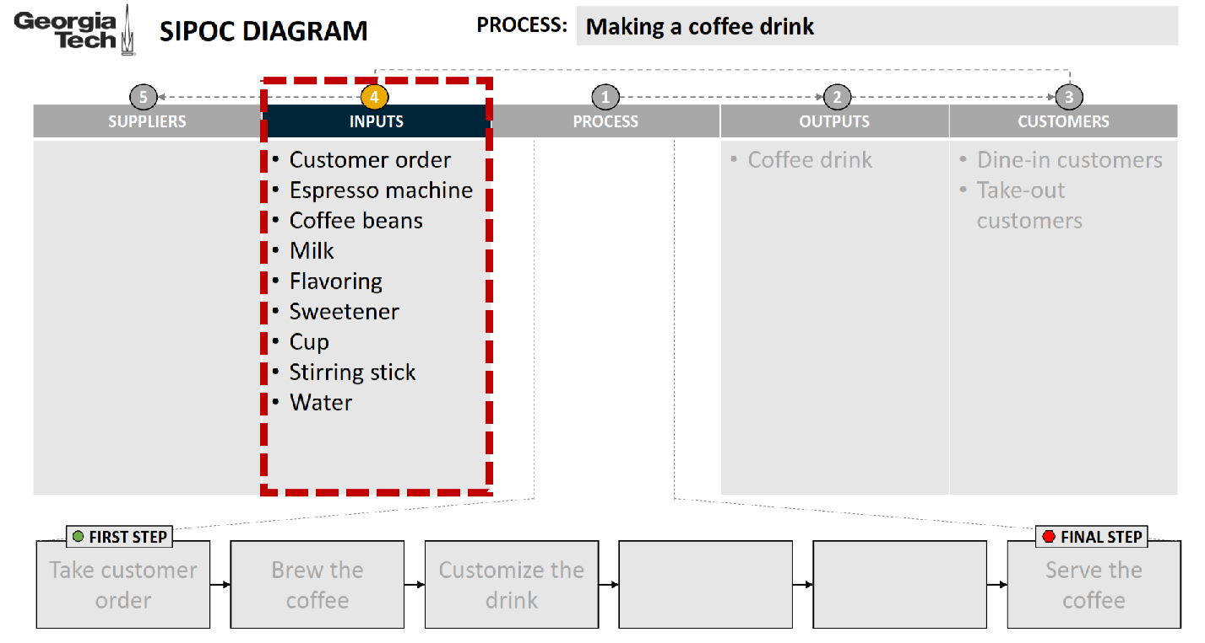
http://www.oe.gatech.edu/sites/default/files/documents/po_oe_2018_presentation.pdf

Slide 24
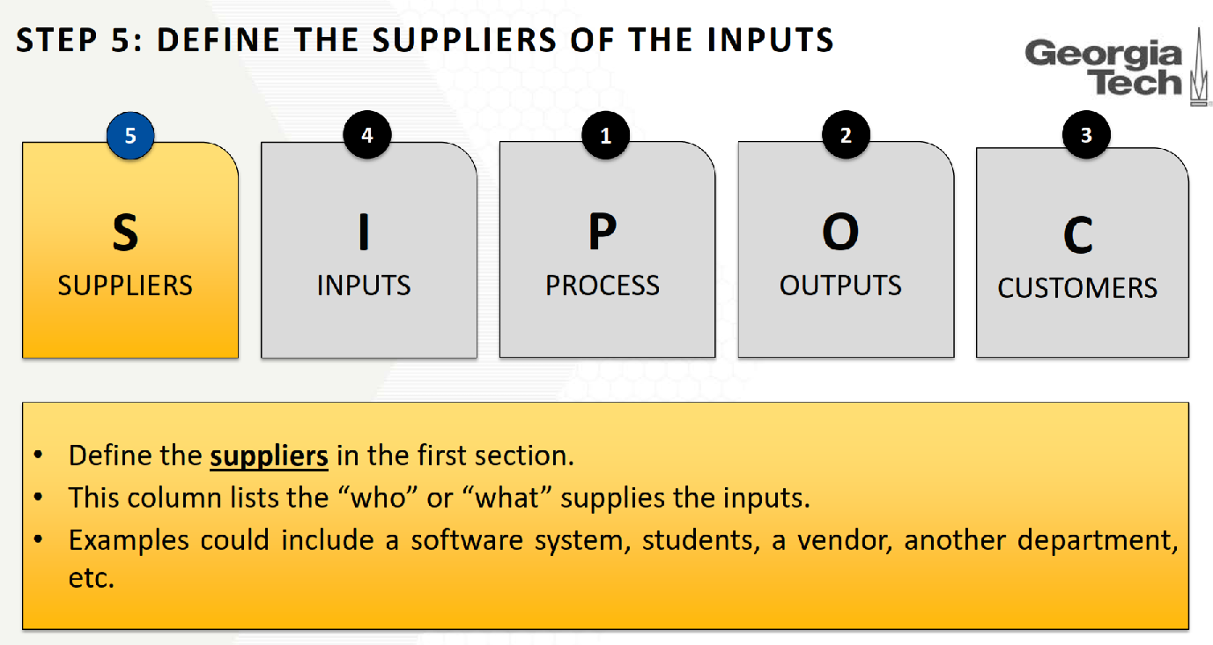
http://www.oe.gatech.edu/sites/default/files/documents/po_oe_2018_presentation.pdf

Slide 25
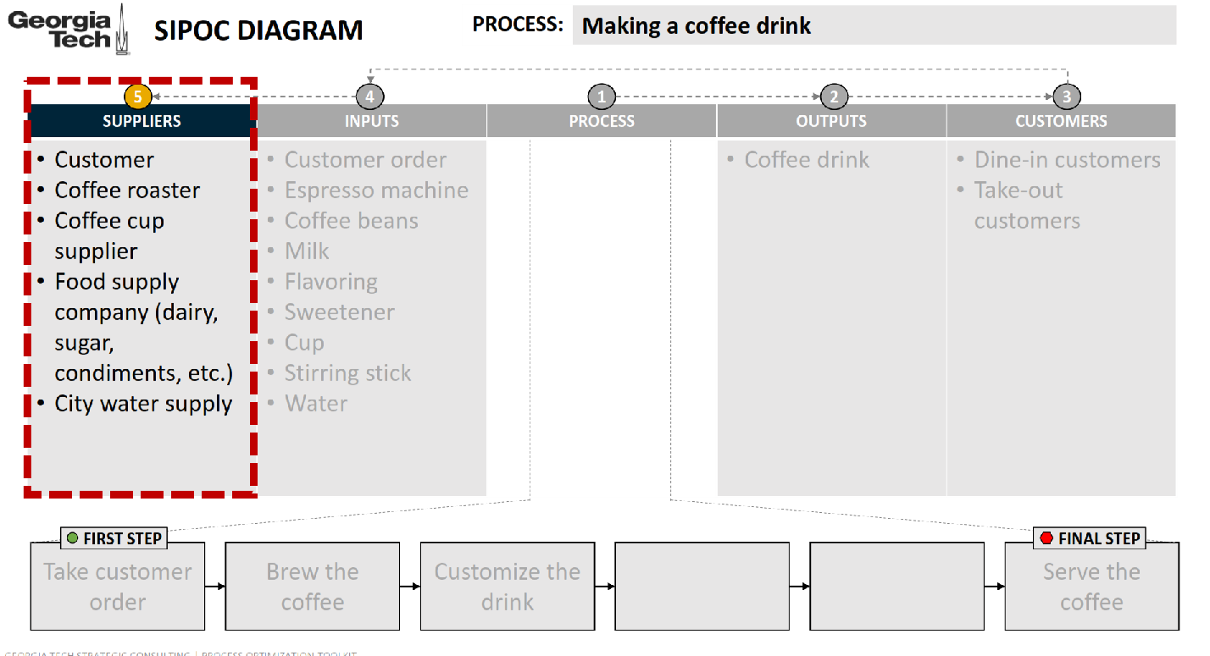
http://www.oe.gatech.edu/sites/default/files/documents/po_oe_2018_presentation.pdf

Slide 26
SBYS’ De Yer Alan Süreçler
Yapı İşler Ve Teknik Daire Başkanlığı
İhale Süreci
Kesin Hesap Süreci
Proje Değerlendirme Süreci
Yapım Süreci
İhale Süreci
Kesin Hesap Süreci
Proje Değerlendirme Süreci
Yapım Süreci

